Slide 1
Watersportschool (HANZE)
Intern opleiden instructeurs (zeilen en surfen)
Stakeholder in de watersportexperience (Watersportkamp ALO en SK)
watersportstimulering regio Groningen → betrekken van middelbare- en basisscholen.

Slide 2
Toekomstbeeld Watersportschool
Werken vanuit een georganiseerde vaste locatie
Groei van de Watersportschool
Zelfvoorzienend → eigen kosten dekken
Samenwerkingsverband Best Western Hotel (Paterswoldsemeer)
  Verhuur aan hotelgasten
  Gratis gebruiken van de grond en gebouwen hiervan
Laagdrempeligheid toevoegen voor verhuur (kajakken)
Leerschool voor stagiaires en instructeurs (verbinding non-profit, overheids en commerciele stakeholders)

Slide 3
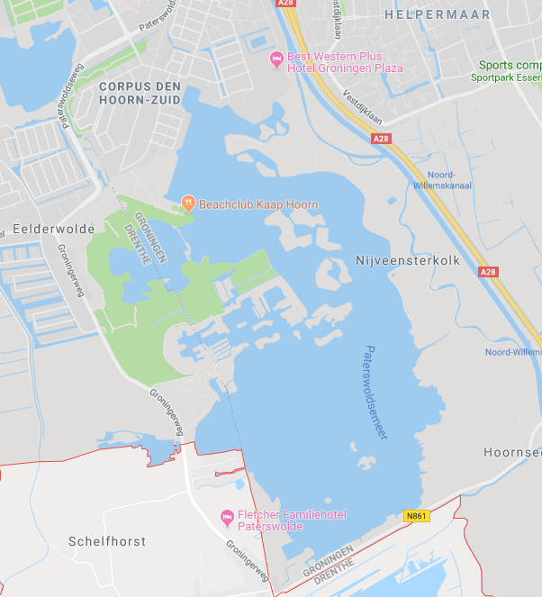
Aanschaf:
Nieuwe zeilboten
Reddingssloep (10m)
Windsurfmaterialen
Kajakken
Zeecontainer

Slide 4
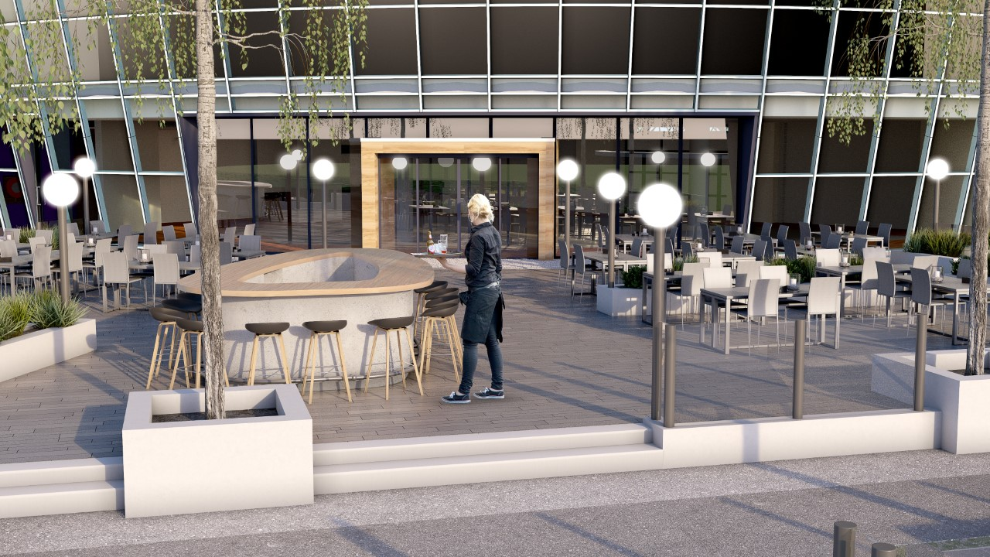

Slide 5
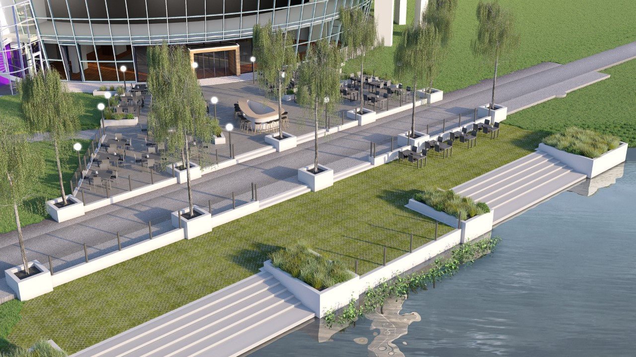

Slide 6
